Slide 1
15 января «День зимующих птиц России»
Бывают птицы разными:
Одни боятся вьюг
И улетают на зиму
На добрый, тёплый юг.
Другие, те народ иной:
В мороз над лесом кружат,
Для них разлука с родиной
Страшнее лютой стужи.
К. Мухаммади

Slide 2
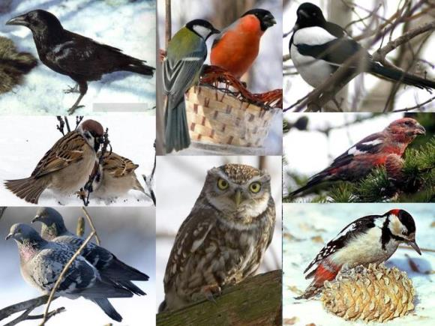
Зимующие птицы
Зимующие птицы – это те птицы, которые с приходом зимы не улетают на юг, а остаются зимовать в своём родном краю.

Slide 3
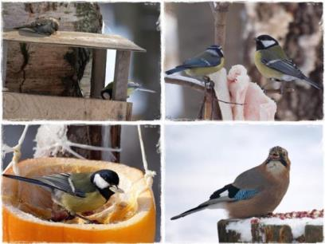
Почему люди помогают птицам?
Птицы приносят большую пользу природе – они уничтожают разных вредных гусениц и жуков. Но зима в России всегда очень морозная и снежная и эти вредители прячутся глубоко и далеко, и не все птицы могут их достать. Семена растений засыпаны снегом. Многие птицы даже замерзают в лютые холода от голода и холода. А для того, чтобы им согреться птицам необходимо много есть и еды им нужно зимой намного больше, чем летом.

Slide 4
Давайте вместе вспомним зимующих птиц

Slide 5
Воробьи
Главная городская птица Даже дикие воробьи охотно живут рядом с людьми, а зимой стараются перебраться еще ближе к человеческому жилью. Этих птиц отличает бесстрашный характер: они готовы подлетать близко к человеку и домашним животным, если видят рядом вкусный корм. С виду воробей не очень привлекательный: обычная серая птичка. Но наблюдать за поведением этих птиц очень интересно. Например, воробьи всегда живут стаями. Если один из них находит угощение, он сразу же зовет остальных, чтобы все успели полакомиться. Зимой на улице бывает очень холодно, поэтому спят воробьи тоже вместе. Они усаживаются в ряд и согревают друг друга, время от времени меняясь местами.

Slide 6
Голубь
Голубь - постоянный спутник человека Еще одна птица, которую можно встретить в любом городе, это голубь. Ласково таких пернатых называют сизарями из-за особенного, сероватого, цвета перьев. В лесу голуби жить не могут: их лапы устроены так, что не способны удержаться на ветках деревьев. Так что сизарям пришлось перебраться поближе к человеку и стать постоянными обитателями парков, скверов и площадей. Известно, что голуби очень привязываются к тому месту, где они живут. Поэтому даже в самые сильные холода эти птицы не двигаются с привычных мест. Тем важнее подкармливать их, чтобы бедных пернатых зимой не мучил голод.

Slide 7
Дятел
Дятел - труженик леса Птичку в красной шапочке и с острым клювом трудно не заметить на дереве. Ведь дятел создает в лесу постоянный шум: он стучит носом по коре и ищет внутри личинок, которых с удовольствием потом ест. Острый клюв дятла такой мощный, что может достать пищу даже из промерзших деревьев. Поэтому зимой птица не улетает, а остается на привычном месте. Дятлов считают настоящими помощниками леса. Ведь они уничтожают вредных личинок и спасают деревья. Частыми спутниками дятлов становятся шустрые синички. Они ждут, когда жучок или червячок упадет с дерева, и тут же его съедают.

Slide 8
Клёст
Клёст - птица, которая не боится морозов Самая необычная птица из зимующих в России - это клёст. Ему не страшен даже сильный холод, ведь живет он в Сибири, где растут бескрайние сосновые и еловые леса - тайга. Потому и клюв у клёста необычный, похожий на кривые щипцы. Он помогает птице доставать орехи и семена из шишек, растущих на кедрах и других хвойных деревьях. Клёст - единственная из птиц, у которой зимой появляются птенцы. Все остальные предпочитают высиживать яйца в теплые времена. Чтобы птенчики не замерзли, заботливые родители устилают гнездо мхом, шерстью и клочками меха животных. Пищей для малышей служат орешки и семечки из шишек.

Slide 9
Поползень
Поползень - запасливая птица Пока другие пернатые зимой ищут кормушки, чтобы достать хоть какую-то еду, поползень прекрасно чувствует себя в лесу. Эта ловкая птичка начинает делать запасы на холодные времена еще летом. Поползень собирает грибы, ягоды, орехи и прячет их недалеко от своего гнезда. В морозы у него оказывается так много еды, что искать еще что-то просто не нужно. Свое название поползень получил из-за привычки спускаться с деревьев. Он не прыгает, как другие птицы, а словно ползет.

Slide 10
Свиристель
Свиристель - лесной красавец В теплое время годы эти пернатые живут в лесах и радуют слух веселыми песнями со свистом (вот поэтому их и называют свиристелями). Вид у птиц очень нарядный: их розовый хохолок и хвост заметны издалека. Зимой свиристелям сложно приходится в лесу. Поэтому они собираются в стаи и стараются перебраться поближе к людям. Известно, что свиристели очень прожорливы. Поэтому еды им нужно много. Летом такие птицы с удовольствием кушают насекомых, зимой же переходят на более простой корм. Угостить лесных красавцев можно ягодами, семечками или орехами. Они с удовольствием все съедят и обязательно вернутся к кормушке.

Slide 11
Синичка
Синица - ловкая и яркая птичка Желтые грудки синиц зимой в России можно увидеть повсюду. Ведь этой шустрой птичке в морозы приходится особенно трудно. Запасов на зиму она не делает, поэтому старается держаться поближе к человеческому жилью. Синички - постоянные посетители кормушек. Особенно они любят сало, которое сразу же хватают и уносят в клюве. Можно накормить маленьких пташек семечками или сухофруктами. Синицы быстро привыкают к вкусной еде и регулярно навещают того, кто дает им вкусное угощение. А еще вместе с ними можно отпраздновать веселый праздник наступления весны - Синичкин день

Slide 12
Снегирь
Снегирь - зимний гость Эту птицу можно увидеть на улице или в лесу только зимой. Потому она и называется "снегирь", ведь прилетает в наши края после первых снегопадов. Часто этих нарядных пернатых рисуют на новогодних открытках. Ведь выглядят снегири очень красиво: их красная грудка выделяется на фоне сугробов и опавших деревьев. Едят эти птицы семена и орехи, но больше всего любят ягоды. Поэтому чаще всего снегирей можно найти на рябиновых деревьях или яблонях. С удовольствием прилетают они и к кормушкам.

Slide 13
Сорока
Сорока - прожорливая воровка Сороки любят все яркое и блестящее и часто прячут в своих гнездах целую коллекцию украденных "драгоценностей". Может быть, именно поэтому они стараются не улетать далеко от мест своего обитания: боятся, как бы кто-нибудь не забрал назад найденное зеркальце или обертку от конфеты. Но зимой и сорокам приходится сложно. Поэтому они рискуют улетать подальше от гнезда, чтобы проверить, есть ли еда в кормушках. Шумные птицы быстро хватают лакомые кусочки и спешат домой, к родному гнезду.

Slide 14
Как живут птицы зимой?
Птицы к зиме меняют оперение на более тёплое и густое, и более длинное. Между пёрышками у птиц – воздух. Он не подпускает холод и задерживает тепло. Вот птички и не мёрзнут.

Slide 15
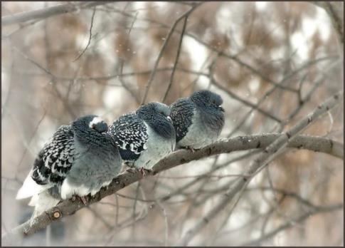
В мороз птицы не летают, а сидят нахохлившись. Они распушаться, приумолкнут. Оказывается, птицы не летают в мороз, потому что в полёте она мёрзнет намного быстрее. Когда птички нахохлились, они становятся похожими на пушистые шарики. В эту пору им очень нужно помогать – подкармливать. Иначе птички могут погибнуть.

Slide 16
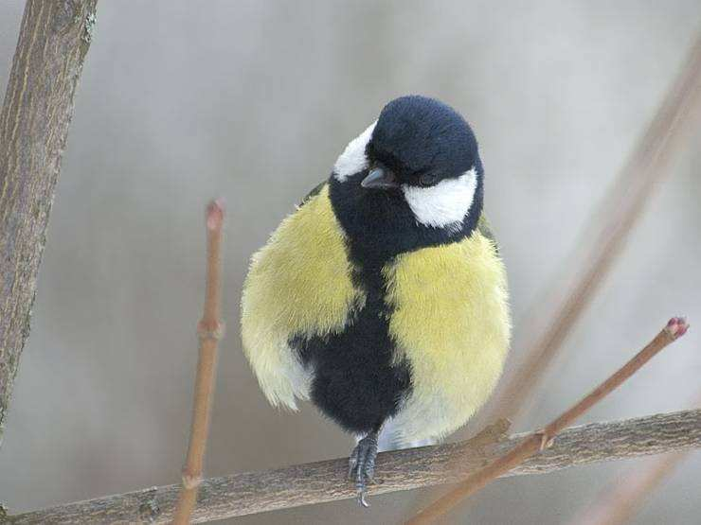
А ещё в зимние морозы можно увидеть, как птичка стоит то на одной, то на другой ножке. Зачем же птичке это нужно? Это она обогревает свои ножки в пёрышках, поднимая их с холодной земли. Так птички греются. Зимующие прячутся в дуплах, в густых ёлках, тесно прижимаются друг к другу и прячут клювики под крылышки для тепла.

Slide 17
Помогайте птицам!
Зима – очень тяжелое время года для птиц. Холодно и голодно им. Из-за холода птицы теряют много тепла. Как же им согреться? Для того чтобы согреться птицам необходимо много есть, и еды им нужно зимой намного больше чем летом. Они прилетают к нашим жилищам за помощью. И мы с вами должны помочь пережить зиму пернатым друзьям. Помогайте птицам!

Slide 18
КАКИЕ БЫВАЮТ КОРМУШКИ!
Кормушки можно сделать из подручного, бросового материала:
из коробок от сока, конфет; новогодних подарков;
из пластиковых бутылок;
из дерева и фанеры;
из еловых и сосновых шишек;
из дисков старых пластинок.
Готовые кормушки разместите за окном, во дворе, ближайшем парке или сквере, чтобы была возможность регулярно наполнять её кормом.

Slide 19
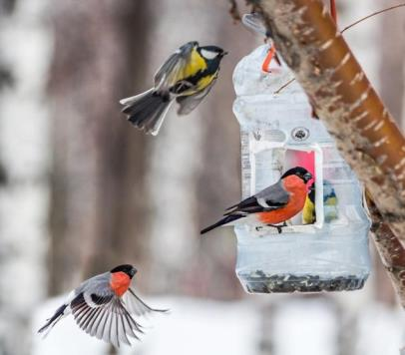
ПОСТРОЙ КОРМУШКУ
Постройте кормушки! В морозы птицы с радостью полакомятся кормом, оставленным людьми в кормушках. Это поможет им пережить сильные холода.

Slide 20
ЧЕМ МОЖНО ПОДКОРМИТЬ ПТИЦ?

Slide 21
СПАСИБО ЗА ВНИМАНИЕ!

